Slide 1

SEMINARIO DE SEGURIDAD Y CONFIABILIDAD ELECTRICA
De medir a
MEDIR
↓
predecir
ENTENDER
↓
Evolución de la gestión del desempeño energético
con Machine Learning
COMPARAR
↓
ISO 50001 · Analítica de datos · Inteligencia Artificial
PREDECIR
↓
DECIDIR
Ingeniería PGF · Paul Gálvez (Ingeniero Electrónico · USM)
01
Notes:
“Buenas tardes.
Quiero comenzar con una pregunta bastante simple: ¿qué hacemos realmente con toda la información energética que estamos midiendo?
Porque hoy tenemos más capacidad que nunca para medir consumo, variables de operación y desempeño.
Pero disponer de datos no significa necesariamente que estemos gestionando mejor la energía.
Entonces, la pregunta que quiero plantear en esta charla es: ¿cómo podemos evolucionar desde simplemente medir lo que ocurrió, hacia anticipar lo que puede ocurrir y utilizar esa información para tomar mejores decisiones?
Y en ese recorrido es donde aparece Machine Learning.”

Slide 2
02
¿Estamos midiendo energía o realmente gestionándola?
La pregunta que abre la conversación.
DEL DATO
→
AL DESEMPEÑO
→
A LA DECISIÓN
Medir
no basta si el dato no cambia
la forma de decidir.
Ingeniería PGF · Paul Gálvez (Ingeniero Electrónico · USM)
02
02
Notes:
“Medir es necesario, pero medir por sí solo no cambia una decisión.
Podemos saber cuánto consumimos, pero necesitamos entender qué ocurrió, bajo qué condiciones ocurrió y si ese comportamiento era el esperado.
La gestión comienza cuando el dato se transforma en información útil para decidir.
Por eso, durante esta presentación no quiero hablar de inteligencia artificial como una tecnología aislada.
Quiero mostrarla como una evolución de una capacidad de gestión que ya existe.”

Slide 3
03
El recorrido de la charla
Una misma pregunta evoluciona desde la medición hasta la decisión.
MEDIR
→
ENTENDER
→
COMPARAR
→
PREDECIR
→
DECIDIR
Datos de energía
+ operación
Uso significativo
y desempeño
Contra LBEn /
Referencia
Machine
Learning
Acciones e
impacto
La tecnología aparece cuando la capacidad de gestión necesita dar el siguiente paso.
Ingeniería PGF · Paul Gálvez (Ingeniero Electrónico · USM)
03
Notes:
“Y ese va a ser el recorrido de esta conversación.
Primero medir.
Después entender.
Comparar contra una referencia.
Luego avanzar hacia la predicción.
Y finalmente utilizar esa información para decidir.
La tecnología aparece cuando la capacidad de gestión necesita dar el siguiente paso.”

Slide 4
04
La energía no existe aislada del proceso
El desempeño energético se interpreta en contexto operacional.
ENERGÍA
OPERACIÓN
DESEMPEÑO
DECISIÓN
→
→
→
consumo
variables de proceso
comparación
acción
Ingeniería PGF · Paul Gálvez (Ingeniero Electrónico · USM)
04
Notes:
“Hay una condición fundamental: la energía no existe aislada del proceso.
El consumo está asociado a una condición operacional: producción, cargas, equipos, temperatura, horarios y otras variables.
Por eso, si queremos gestionar desempeño energético, no basta con mirar solamente el medidor.
Tenemos que relacionar la energía con el contexto en el cual fue utilizada.
Y eso nos lleva a transformar una medición en una lectura de desempeño.”

Slide 5
05
Medir no es todavía gestionar
La metodología transforma datos en una lectura del desempeño.
MEDICIÓN
USE
LBEn
MEJORA
→
→
→
dato observado
uso significativo
referencia
acción
La línea base no es un gráfico: es una referencia para juzgar desempeño.
Ingeniería PGF · Paul Gálvez (Ingeniero Electrónico · USM)
05
Notes:
“Si necesitamos interpretar la energía en su contexto, el primer paso es transformar el dato medido en una lectura de desempeño.
Medimos.
Identificamos los usos significativos de energía.
Construimos una referencia mediante la línea base.
Y finalmente podemos evaluar dónde tiene sentido intervenir.
La línea base no es solamente un gráfico; es una referencia para juzgar el desempeño.
Entonces aparece una pregunta más útil que simplemente saber cuánto consumimos:
¿cuánto estamos consumiendo y cuánto deberíamos consumir?”

Slide 6
06
¿Cuánto estamos consumiendo… y cuánto deberíamos consumir?
La referencia convierte un registro en una pregunta de desempeño.
CONSUMO OBSERVADO
REFERENCIA
DESEMPEÑO
dato
vs.
LBEn
→
desviación
lo que ocurrió
lo esperable
lo que importa
Sin referencia, el consumo es solo un número.
Con referencia, se transforma en desempeño.
Ingeniería PGF · Paul Gálvez (Ingeniero Electrónico · USM)
06
Notes:
“Aquí aparece la comparación.
El consumo observado nos dice qué ocurrió.
La referencia nos permite establecer qué esperaríamos bajo determinadas condiciones.
Y la diferencia entre ambos nos permite identificar una desviación.
Sin referencia, el consumo es solo un número.
Con referencia, se transforma en desempeño.”

Slide 7
07
Caso real · Planta Oil Malal
La evidencia industrial permite pasar de conceptos a desempeño observado.
DATOS
consumo + operación
OIL MALAL
CASO REAL
DESEMPEÑO
indicadores + LBEn
medición
análisis
mejora
MEJORA
medidas + evaluación
Ingeniería PGF · Paul Gálvez (Ingeniero Electrónico · USM)
07
Notes:
“Esta lógica la llevamos a un caso real: la planta Oil Malal.
Aquí trabajamos con datos de consumo y condiciones de operación para evaluar el desempeño.
Medimos, contextualizamos, construimos indicadores y utilizamos esa información para identificar oportunidades de mejora.
Y cuando hacemos esa lectura sobre el caso real, aparece algo especialmente interesante:
podemos empezar a identificar dónde está la oportunidad.”

Slide 8
08
¿Dónde está la oportunidad energética?
Resultados verificables del caso Oil Malal
AHORRO POTENCIAL
EQUIVALENTE
CONCENTRACIÓN
575,88
6,08 %
41 %
Iluminación
kWh/mes
del consumo mensual
26 %
Aire acondicionado
La revisión energética deja de ser diagnóstico y se convierte en cartera de acciones.
Ingeniería PGF · Paul Gálvez (Ingeniero Electrónico · USM)
08
Notes:
“La revisión energética permitió estimar un ahorro potencial de 575,88 kilowatt-hora al mes, equivalente al 6,08 % del consumo mensual.
Pero más importante que el número global es dónde se concentra la oportunidad.
Un 41 % corresponde a iluminación y un 26 % a aire acondicionado.
Esto nos permite pasar de un diagnóstico general a una priorización de oportunidades.”

Slide 9
09
La línea base convierte consumo en referencia
Resultados reales del estudio · sin página de tesis ni captura.
LBEn
LBEn META
LECTURA
R² = 0,84
R² = 0,9508
comparar consumo
real vs. referencia
sin confundir
producción con consumo
modelo de línea base
referencia objetivo
La referencia permite juzgar desempeño, no solamente observar consumo.
Ingeniería PGF · Paul Gálvez (Ingeniero Electrónico · USM)
09
Notes:
“Para poder hablar de desempeño necesitamos una referencia suficientemente robusta.
No podemos comparar consumos brutos sin considerar las condiciones bajo las cuales opera el proceso.
En este caso, la LBEn presenta un R² de 0,84, mientras que la referencia objetivo alcanza un R² de 0,9508.
Lo importante es que ahora tenemos una referencia contra la cual podemos juzgar el comportamiento.”

Slide 10
10
Dos lecturas complementarias del desempeño
IB100 muestra condición relativa; CUSUM muestra tendencia acumulada.
IB100
IB100
CUSUM
45,8 %
< 100
= 100
> 100
tendencia acumulada
+ cambios de comportamiento
+ evidencia de ahorro o derroche
datos bajo la línea base 100
condición relativa
Lectura conjunta → condición + evolución
Ingeniería PGF · Paul Gálvez (Ingeniero Electrónico · USM)
10
Notes:
“Una sola lectura no necesariamente cuenta toda la historia.
El IB100 nos permite observar la condición relativa respecto de la referencia.
Y CUSUM nos permite observar cómo esa desviación se acumula y evoluciona.
Una lectura nos ayuda a entender dónde estamos y la otra cómo está evolucionando el comportamiento.”

Slide 11
11
De la desviación a la oportunidad
Dónde concentrar el esfuerzo de mejora.
IMPACTO
MONITOREAR
PRIORIZAR
PRIORIZAR
La mejora empieza donde
la evidencia concentra
impacto y capacidad
de intervención.
MANTENER
ACTUAR
CONTROLABILIDAD
Ingeniería PGF · Paul Gálvez (Ingeniero Electrónico · USM)
11
Notes:
“No toda desviación merece la misma respuesta.
Una desviación puede ser importante, pero si no tenemos capacidad de intervenir, probablemente debemos monitorearla.
Cuando combinamos impacto y controlabilidad podemos identificar dónde realmente conviene actuar.
Pasamos de detectar desviaciones a priorizar oportunidades.”

Slide 12
12
La eficiencia debe traducirse en valor
Medidas de mejora + evaluación económica.
MEJORA
AHORRO
VALOR
→
→
acción técnica
resultado energético
decisión
VAN | TIR | PAYBACK | AHORRO
$138,46 MM | 51,1 % | 1,14 años | $21,30 MM
Valor presente neto | Rentabilidad | Recuperación | Ahorro de costos
La eficiencia adquiere sentido cuando sostiene una decisión.
Ingeniería PGF · Paul Gálvez (Ingeniero Electrónico · USM)
12
Notes:
“La eficiencia energética no termina cuando identificamos una mejora técnica.
La mejora tiene que producir un resultado energético que pueda ser evaluado y finalmente traducido en valor para la organización.
Porque la eficiencia adquiere sentido cuando sostiene una decisión.”
“Hasta aquí hemos construido una capacidad para medir, entender, comparar y detectar oportunidades.
Pero todavía estamos mirando principalmente hacia atrás.
Sabemos qué ocurrió.
Entonces aparece una pregunta diferente.”

Slide 13
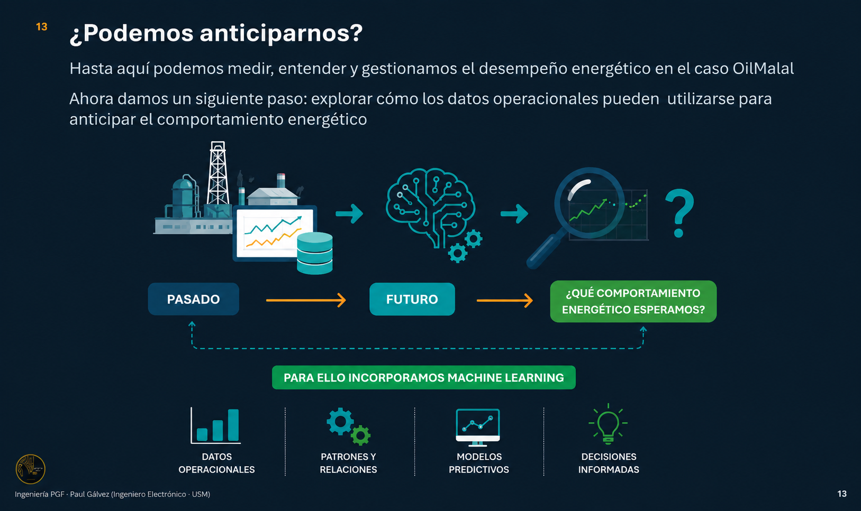
13
¿Podemos anticiparnos?
Hasta aquí podemos medir, entender y gestionamos el desempeño energético en el caso OilMalal
Ahora damos un siguiente paso: explorar cómo los datos operacionales pueden utilizarse para anticipar el comportamiento energético
Ingeniería PGF · Paul Gálvez (Ingeniero Electrónico · USM)
13
13
Notes:
“¿Podemos anticiparnos?
Hasta aquí hemos podido medir, entender y comparar.
Ahora cambia la pregunta: ¿qué comportamiento energético esperamos?
Ahora damos un siguiente paso: explorar cómo los datos operacionales pueden utilizarse para anticipar el comportamiento energético.
Para ello incorporamos Machine Learning.”

Slide 14
14
Del dato al modelo
Ahora nos introducimos al desarrollo computacional
Flujo efectivamente implementado en el notebook Procesoinicialpgfenergia2
DATOS
FEATURES
TRAIN / TEST
MODELO
VALIDACIÓN
→
→
→
→
72 h
lags + rolling
70 / 30
Random Forest
MAE · RMSE · R²
21 observaciones
de prueba
Ingeniería de variables
Predice consumo
futuro (kW)
APLICACIÓN ML · Data Center sintético · 49 entrenamiento + 21 prueba
Ingeniería PGF · Paul Gálvez (Ingeniero Electrónico · USM)
14
Notes:
“Para responder esta pregunta, llevamos los datos operacionales a un modelo predictivo.
Partimos de los datos.
Construimos variables derivadas, incluyendo retardos y ventanas móviles.
Separamos los datos en entrenamiento y prueba, utilizando 70% para entrenamiento y 30% para prueba.
Entrenamos un Random Forest.
Y finalmente evaluamos el comportamiento mediante MAE, RMSE y R².”

Slide 15
15
Predicción · Real vs. Predicho
Random Forest aplicado al conjunto de prueba
Desarrollo Machine Learning – conjunto de prueba
R²
0.911
El modelo sigue la señal real,
pero mantiene error residual.
Ingeniería PGF · Paul Gálvez (Ingeniero Electrónico · USM)
15
Notes:
“El modelo sigue razonablemente la señal real, aunque todavía mantiene un error residual.
Aquí estamos observando el comportamiento del modelo sobre el conjunto de prueba.
Ahora quiero llevar este resultado global a una predicción concreta.
Vamos a revisar una observación específica.”

Slide 16
🖥️ APLICACIÓN 1 — PREDECIR
Ingeniería PGF · Paul Gálvez (Ingeniero Electrónico · USM)
Notes:
“Aquí podemos ver la comparación entre los valores reales y los valores predichos por el modelo.
El comportamiento general confirma lo que acabamos de observar en la lámina: el modelo sigue razonablemente la señal real.
Ahora vamos a acceder al detalle de prueba y vamos a tomar una observación específica.
En este caso, tomemos la observación 21.
Aquí tenemos un valor real de 396,95 kW y una predicción de 421,38 kW.
Por lo tanto, ya no estamos hablando solamente del comportamiento global del modelo; estamos viendo una predicción concreta.
Tenemos entonces una predicción concreta, pero todavía nos falta responder una pregunta:
¿Por qué el modelo llegó a esos 421,38 kW?”

Slide 17
16
Validación del modelo
Métricas calculadas sobre las 21 observaciones de prueba
MAE
RMSE
R²
19.406
23.353
0.911
kW
kW
Referencia del mismo notebook: Regresión Lineal → MAE 11,66 · RMSE 13,10 · R² 0,972
Random Forest no se presenta como “mejor” sin una comparación homogénea y criterio explícito.
Ingeniería PGF · Paul Gálvez (Ingeniero Electrónico · USM)
16
Notes:
“Sobre las 21 observaciones de prueba obtenemos un MAE de 19,406 kW, un RMSE de 23,353 kW y un R² de 0,911.
Estos valores nos permiten cuantificar el desempeño del modelo, pero no significan que el modelo sea perfecto.
Existe error residual, y precisamente por eso necesitamos poder interpretar las predicciones.”

Slide 18
17
Predecir no es suficiente
Una predicción útil también debe poder interpretarse.
PREDICCIÓN
EXPLICACIÓN
DECISIÓN
qué ocurrirá
→
por qué
→
qué hacer
La pregunta deja de ser solo “¿cuánto?” y pasa a ser “¿por qué?”
Ingeniería PGF · Paul Gálvez (Ingeniero Electrónico · USM)
17
Notes:
“Tenemos una predicción.
Pero para que esa predicción sea útil para ingeniería, necesitamos entenderla.
La pregunta deja de ser solamente cuánto va a ocurrir y pasa a ser: por qué el modelo está entregando ese resultado.
Y ahí entra XAI.”

Slide 19
18
¿Por qué el modelo predijo eso?
SHAP · importancia global calculada sobre el conjunto de prueba
LECTURA
IT load domina la explicación.
HVAC aparece como segunda variable.
Las demás aportan mucho menos.
Ingeniería PGF · Paul Gálvez (Ingeniero Electrónico · USM)
18
Notes:
“Ahora podemos abrir la caja negra.
SHAP nos permite observar qué variables tienen mayor peso en las predicciones del conjunto de prueba.
IT Load domina claramente la explicación.
HVAC aparece como segunda variable.
Y las demás variables tienen una contribución bastante menor.”

Slide 20
🖥️ APLICACIÓN 2 — EXPLICAR
Ingeniería PGF · Paul Gálvez (Ingeniero Electrónico · USM)
Notes:
“Pero esto todavía es una lectura global.
Ahora vamos a mantener la misma Observación 21 y vamos a revisar qué variables están influyendo en esta predicción.
Aquí podemos ver cómo las diferentes variables desplazan la predicción desde el valor base hasta los 421,38 kW.
IT Load es la principal contribución en esta observación.
HVAC aparece como la segunda contribución.
Las demás variables tienen una influencia menor en este caso.
Entonces, pasamos de saber cuánto predice el modelo a entender qué variables están influyendo en esa predicción.
Pero podemos dar un paso más.
Si sabemos qué variables están influyendo, podemos preguntarnos qué pasaría si modificamos una de ellas.
Pasamos de explicar una situación a explorar una alternativa.”

Slide 21
19
Escenarios · explorar antes de actuar
Simulación demostrativa del notebook · no es una medición de ahorro real
SIMULACIÓN
Base
→ respuesta reactiva
→ ajuste predictivo
El notebook genera escenarios sintéticos; deben presentarse como demostración metodológica, no como ahorro validado de Oil Malal.
Ingeniería PGF · Paul Gálvez (Ingeniero Electrónico · USM)
19
Notes:
“Vamos a mantener nuevamente el contexto de la Observación 21.
Como IT Load aparece como una variable de alta influencia, vamos a explorar qué estima el modelo si reducimos esta condición en un 10 %.
El modelo estima una reducción de 421,38 a 408,34 kW respecto de la referencia.
Esto corresponde a una variación estimada de aproximadamente un 3,1 %.
Es importante aclarar que estamos ante una simulación del modelo, no ante una medición de ahorro real.”

Slide 22
19
🖥️ APLICACIÓN 3 — EXPLORAR
Ingeniería PGF · Paul Gálvez (Ingeniero Electrónico · USM)
19
Notes:
“Vamos a explorar entonces cómo responde el mismo modelo ante esta condición modificada.
Partimos de la condición base, modificamos IT Load y observamos la nueva predicción.
De esta manera podemos comparar la condición original con el escenario planteado.”

Slide 23

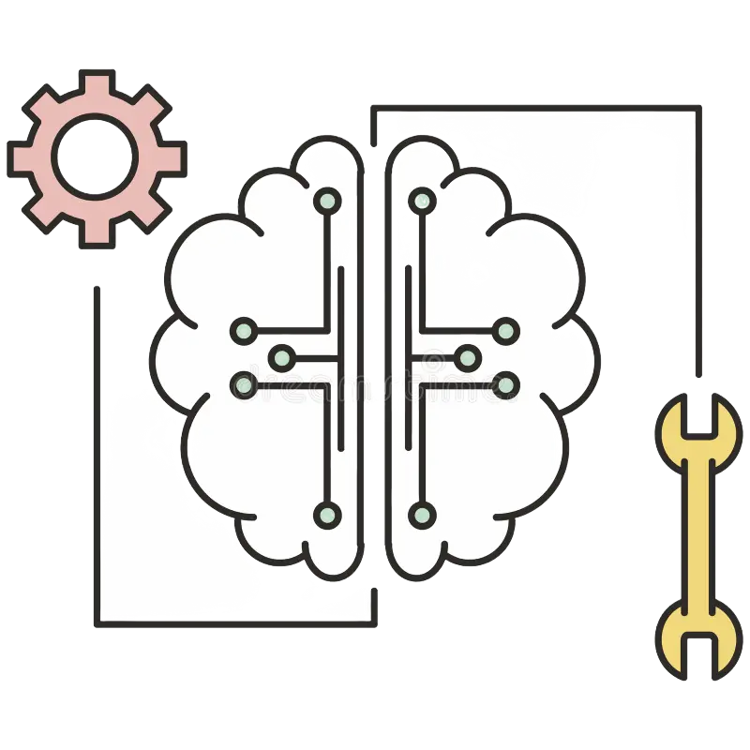
20
De la explicación a la simulación
Comparar alternativas con una misma lógica de decisión.
OBSERVAR
PREDECIR
EXPLICAR
EXPLORAR
dato
→
modelo
→
SHAP
→
escenario
El escenario no reemplaza la ingeniería: permite explorar antes de intervenir.
Ingeniería PGF · Paul Gálvez (Ingeniero Electrónico · USM)
20
Notes:
“Y ahora podemos volver a mirar esta cadena.
Lo que acabamos de hacer no fueron demostraciones independientes.
Es una misma cadena de trabajo.
Primero observamos los datos.
Después utilizamos el modelo para anticipar el comportamiento.
Luego buscamos entender qué variables están influyendo en esa predicción.
Y finalmente modificamos una condición para explorar cómo podría responder el sistema.
Cada etapa agrega una capacidad a la anterior.”

Slide 24
21
SHAP convierte la caja negra en lectura de ingeniería
Qué variables empujan la predicción y en qué dirección.
IT Load
dominante
XAI
No basta saber
qué predijo el modelo.
Necesitamos saber
qué variables
contribuyeron.
HVAC
secundaria
Hora / temperatura
menor
Ingeniería PGF · Paul Gálvez (Ingeniero Electrónico · USM)
21
Notes:
“Lo que buscamos entonces no es solamente tener una predicción.
Queremos que esa predicción pueda ser interpretada desde la perspectiva de ingeniería.
En nuestro caso, IT Load aparece como la variable dominante.
HVAC aparece como la segunda variable.
Esto nos permite pasar desde el resultado del modelo hacia una lectura de qué variables están influyendo.
SHAP explica la contribución de las variables dentro del modelo; no demuestra causalidad física.”

Slide 25


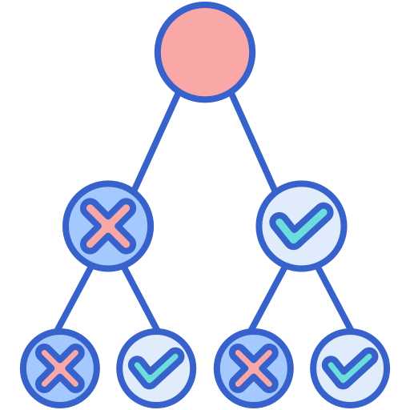
22
Una decisión cambia cuando podemos explicar el resultado
PREDICCIÓN
→
EXPLICACIÓN
→
CONFIANZA
→
DECISIÓN
La explicabilidad conecta el modelo con la ingeniería.
Ingeniería PGF · Paul Gálvez (Ingeniero Electrónico · USM)
22
Notes:
“Entonces, ¿qué cambia realmente cuando podemos explicar una predicción?
Cambia la forma en que podemos utilizar esa información.
Primero tenemos una predicción.
Después podemos revisar qué variables están contribuyendo.
Eso nos permite evaluar el resultado con mayor contexto.
Y recién entonces podemos utilizar esa información como apoyo para una decisión de ingeniería.
La IA no toma la decisión por nosotros. La IA aporta evidencia para que el ingeniero pueda decidir mejor.”

Slide 26

23
Escenarios: ¿qué alternativa conviene?
La IA deja de responder solo “qué pasará”.
BASE
ESCENARIO
DECISIÓN
nueva
predicción
predicción
→
→
comparar
condición actual
condición modificada
antes de actuar
El valor está en poder comparar alternativas con el mismo modelo.
Ingeniería PGF · Paul Gálvez (Ingeniero Electrónico · USM)
23
Notes:
“Aquí está el siguiente paso.
Tenemos una condición base, tenemos una predicción y podemos modificar una condición para construir un escenario.
El modelo vuelve a estimar el comportamiento bajo esa condición modificada.
Entonces podemos comparar ambas situaciones antes de intervenir físicamente.
La simulación nos permite explorar el efecto estimado de una modificación.”

Slide 27



24
La decisión se construye comparando
Resultado técnico + impacto operacional + criterio de negocio.
TÉCNICO
OPERACIONAL
NEGOCIO
+
+
predicción + error
factibilidad
valor
Ingeniería PGF · Paul Gálvez (Ingeniero Electrónico · USM)
24
Notes:
“Pero aquí hay una distinción fundamental.
Ninguna de estas herramientas toma por sí sola la decisión.
Desde el punto de vista técnico: qué predice el modelo y con qué nivel de error.
Desde el punto de vista operacional: si esa alternativa es operacionalmente factible.
Y desde el punto de vista de negocio: qué valor tiene para la organización.
La decisión se construye considerando las tres dimensiones.
La IA no toma la decisión por nosotros.
Nos entrega una capacidad adicional para anticipar, explicar y evaluar alternativas.”

Slide 28
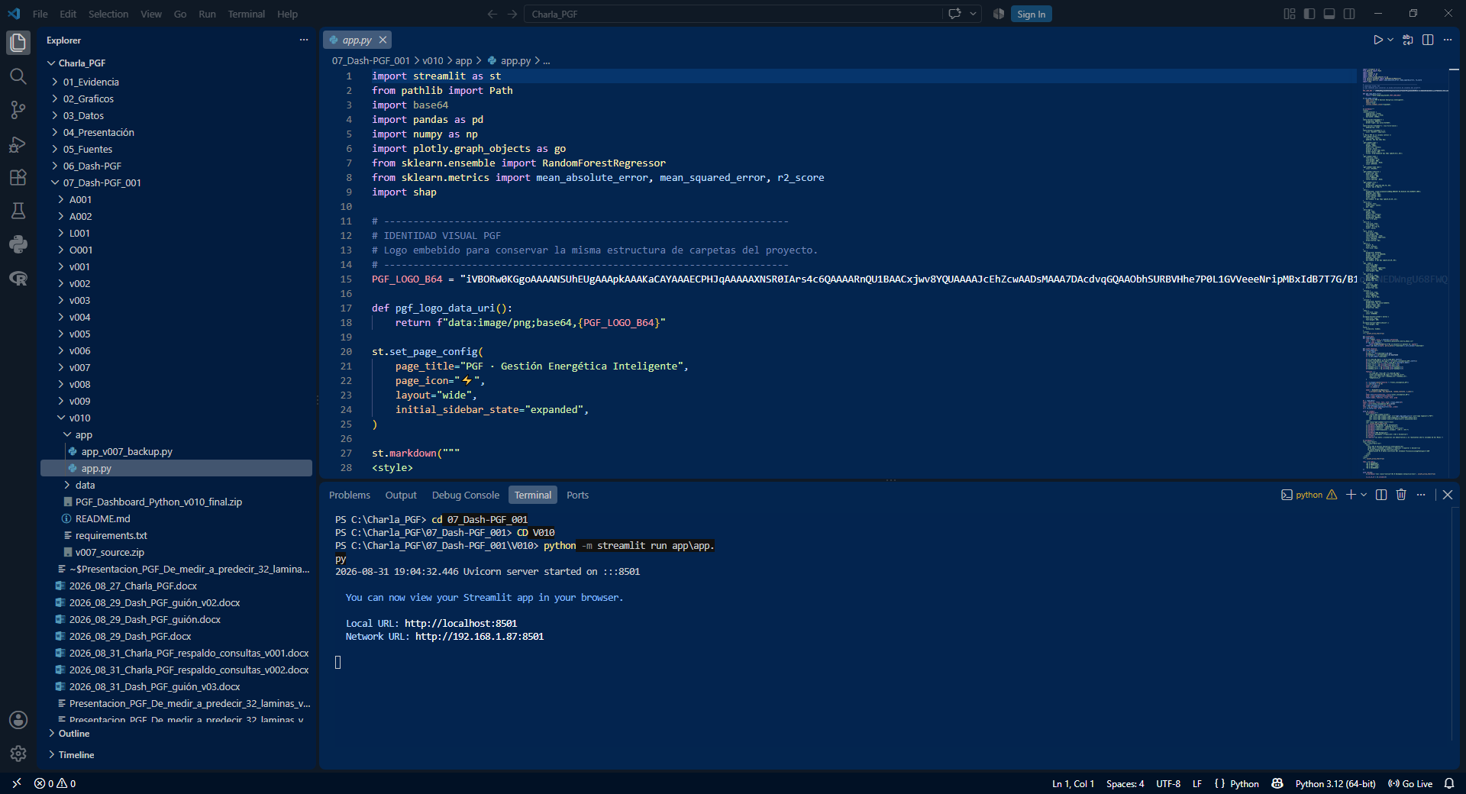
24
Código
Ingeniería PGF · Paul Gálvez (Ingeniero Electrónico · USM)
24
Notes:
“Hasta aquí hemos visto qué hace la herramienta. Ahora quiero mostrar brevemente cómo está implementada.”

Slide 29




25
Arquitectura integral
Una cadena continua: dato → desempeño → IA → decisión.
DATO
DESEMPEÑO
IA
DECISIÓN
→
→
→
medir
entender
predecir + explicar
explorar + actuar
El dashboard materializa esta cadena durante la demostración.
Ingeniería PGF · Paul Gálvez (Ingeniero Electrónico · USM)
25
Notes:
“Entonces, si llevamos todo lo que acabamos de demostrar a una arquitectura, aparece una cadena continua.
Partimos del dato: medir.
Ese dato se contextualiza para entender el desempeño.
Sobre esa información incorporamos inteligencia artificial para predecir y explicar.
Y finalmente utilizamos esa capacidad para explorar alternativas y apoyar la acción.
La inteligencia artificial no aparece aislada.”

Slide 30
26
Del prototipo al entorno industrial
El valor aparece cuando el análisis entra en el flujo de trabajo.
DATOS
MODELO
DASHBOARD
INGENIERÍA
→
→
→
capturar
procesar
visualizar
decidir
La herramienta debe apoyar la decisión, no convertirse en el objetivo.
Ingeniería PGF · Paul Gálvez (Ingeniero Electrónico · USM)
26
Notes:
“Pero una demostración como la que acabamos de ver no es todavía una solución industrial.
El valor aparece cuando este análisis entra realmente en el flujo de trabajo.
Capturar los datos del proceso.
Procesarlos y generar predicciones y explicaciones.
Visualizar la información.
Y finalmente llevarla al usuario que tiene que evaluarla y tomar una decisión.
La herramienta debe apoyar la decisión, no convertirse en el objetivo.”

Slide 31



27
IA + ingeniería: una nueva capacidad de gestión
La IA amplifica el conocimiento del proceso; no sustituye al ingeniero.
IA
INGENIERÍA
+
patrones
predicción
explicación
contexto
restricciones
decisión
=
capacidad aumentada
Ingeniería PGF · Paul Gálvez (Ingeniero Electrónico · USM)
27
Notes:
“Y aquí llegamos a una idea central de esta propuesta.
La inteligencia artificial no reemplaza el conocimiento de ingeniería. Lo amplifica.
La IA puede identificar patrones, generar predicciones y ayudarnos a explicar los resultados.
Pero el ingeniero aporta el contexto del proceso, conoce las restricciones y finalmente debe evaluar qué decisión tiene sentido.
La IA aporta capacidad analítica; la ingeniería aporta contexto y criterio para decidir.”

Slide 32




28
El siguiente nivel: optimizar
Después de predecir y explicar, podemos evaluar alternativas.
PREDICCIÓN
EXPLICACIÓN
ESCENARIOS
OPTIMIZACIÓN
→
→
→
La evolución propuesta es aumentar la capacidad de anticipar y decidir.
Ingeniería PGF · Paul Gálvez (Ingeniero Electrónico · USM)
28
Notes:
“Y si ya podemos predecir, explicar y explorar escenarios, aparece naturalmente el siguiente desafío.
¿Podemos utilizar esa capacidad para buscar mejores alternativas?
Primero anticipamos el comportamiento.
Después entendemos qué variables están influyendo.
Luego podemos modificar condiciones y comparar alternativas.
Y el siguiente paso es utilizar esa capacidad para buscar una combinación de condiciones que resulte más conveniente.
La optimización es el siguiente nivel que proponemos.”

Slide 33
29
La pregunta de investigación
¿Cómo transformar datos energéticos operacionales en capacidad predictiva y de decisión?
DATOS
→
PREDICCIÓN
→
EXPLICACIÓN
→
DECISIÓN
De la analítica retrospectiva a una capacidad de anticipación.
29
29
Notes:
“Y esta evolución nos lleva naturalmente a una pregunta de investigación.
¿Cómo transformar datos energéticos operacionales en capacidad predictiva y de decisión?
Y todo este recorrido abre naturalmente una línea de investigación.
La pregunta que aparece es: ¿cómo transformar los datos energéticos operacionales en capacidad predictiva y de decisión?
El desafío está en profundizar la integración entre gestión energética, datos, inteligencia artificial y conocimiento de ingeniería.
El desafío entonces es pasar de una analítica retrospectiva a una capacidad de anticipación.”

Slide 34




30
Propuesta de continuidad
La investigación surge naturalmente de la evolución del trabajo.
GESTIÓN
ML
XAI
DECISIÓN
→
→
→
escenarios
+
optimización
medición + desempeño
predicción
explicación
Continuidad: ingeniería energética + datos + IA + decisión.
Ingeniería PGF · Paul Gálvez (Ingeniero Electrónico · USM)
30
Notes:
“Y esta pregunta de investigación no aparece de manera aislada.
Surge naturalmente de la evolución del trabajo que acabamos de recorrer.
Partimos desde la gestión energética: medición y evaluación del desempeño.
Sobre esa base incorporamos Machine Learning para anticipar el comportamiento.
Luego incorporamos explicabilidad para entender qué está influyendo en las predicciones.
Y finalmente exploramos escenarios para evaluar alternativas antes de intervenir.
Esta evolución abre oportunidades para continuar desarrollando herramientas que integren ingeniería energética, datos e inteligencia artificial.
El siguiente desafío es profundizar esta integración para llevar estas capacidades desde el análisis hacia aplicaciones de mayor impacto en la industria energética.
Este trabajo abre una línea de desarrollo e investigación con potencial de aplicación en la industria energética.”

Slide 35
31
La evolución completa
No se trata de agregar IA. Se trata de aumentar la capacidad de decidir.
MEDIR
ENTENDER
COMPARAR
PREDECIR
DECIDIR
→
→
→
→
qué ocurrió
por qué
contra referencia
qué esperamos
qué hacemos
La tecnología cambia la pregunta: de “¿qué pasó?” a “¿qué podemos decidir antes?”.
Ingeniería PGF · Paul Gálvez (Ingeniero Electrónico · USM)
31
Notes:
“Y si miramos todo el recorrido desde el principio, podemos resumirlo en una sola evolución.
Primero: medir qué ocurrió.
Después: entender por qué ocurrió.
Compararlo contra una referencia.
Avanzar hacia qué esperamos que ocurra.
Y finalmente: qué hacemos con esa información.
No se trata de agregar inteligencia artificial por agregar tecnología.
Se trata de aumentar la capacidad de decidir.”

Slide 36
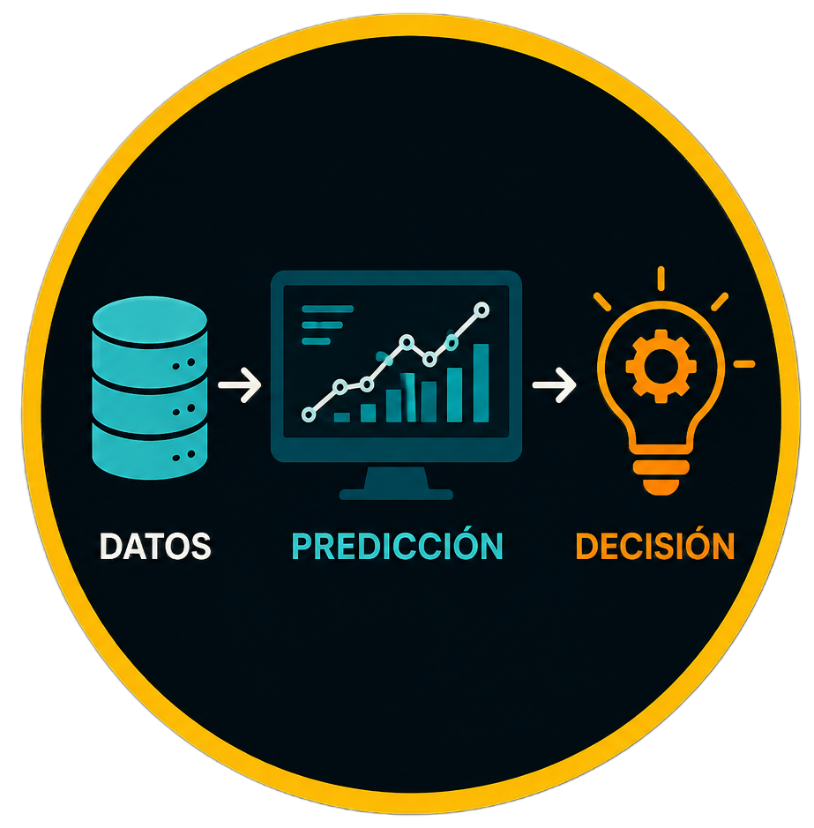
CIERRE
De medir a
predecir
y de predecir a decidir.
La evolución de la gestión energética consiste en transformar datos operacionales en capacidad de predicción y decisión.
Ingeniería PGF · Paul Gálvez (Ingeniero Electrónico · USM)
32
Notes:
“Y con esto podemos volver a la pregunta con la que comenzamos.
¿Qué hacemos realmente con toda la información energética que estamos midiendo?
Los datos nos permiten observar y entender lo que está ocurriendo.
La inteligencia artificial nos permite avanzar desde lo que ocurrió hacia lo que esperamos que ocurra.
Y cuando incorporamos explicación y exploración de escenarios, esa información puede convertirse en apoyo para decidir.
Por eso, el objetivo no es simplemente agregar inteligencia artificial a la gestión energética.
El objetivo es transformar los datos operacionales en capacidad de predicción y decisión.
En otras palabras: pasar de medir, a predecir; y de predecir, a decidir.”

